Slide 1
VITAMINY- opakování
ZNAČÍ SE VELKÝMI PÍSMENY
SLOŽITÉ LÁTKY ROSTLINNÉHO PŮVODU
USNADŇUJÍ CHEMICKÉ PŘEMĚNY V BUŇKÁCH ORGANISMŮ
PŘÍJEM – V POTRAVĚ NEBO JAKO PROVITAMINY
(V TĚLE SE PŘEMĚNÍ NA VITAMÍNY VLIVEM ENZYMŮ)

Slide 2
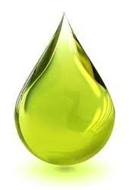
Rozpustnost vitaminů
Ve vodě
V tucích

Slide 3
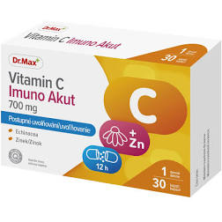
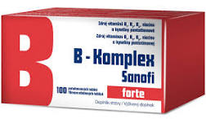
Vitaminy rozpustné ve vodě
Vitamin C
Kyselina askorbová
B – komplex – skupina vitaminů B
Nevyskytují se samostatně

Slide 4
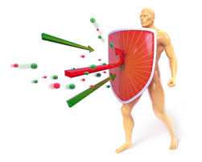
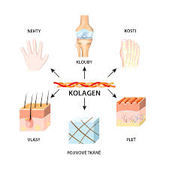
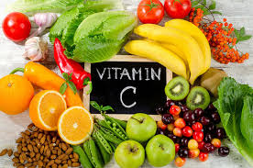
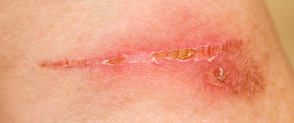
Vitamin C

Slide 5
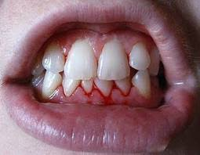
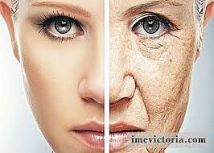
Nedostatek vitamínu C

Slide 6
Ztráta účinku vitaminu C
Horká voda
Kovová lžička
mráz
Reaguje s kyslíkem

Slide 7
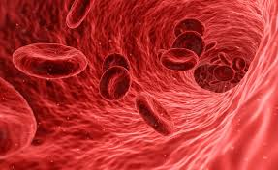
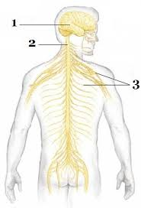
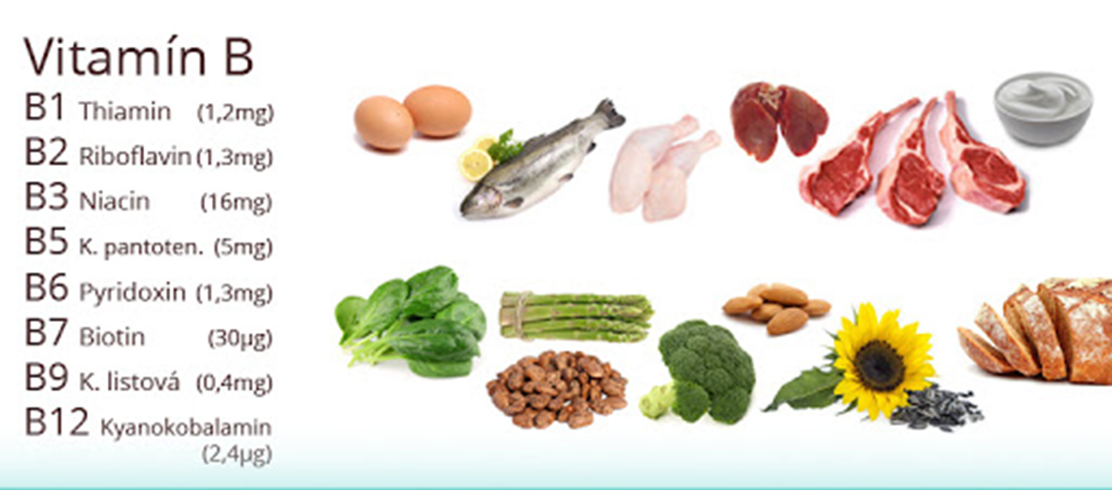
B – komplex – vlastnosti, význam pro tělo
skupina vitaminů B

Slide 8
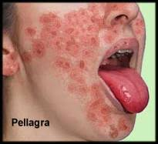
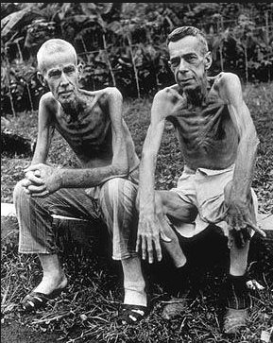
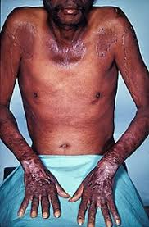
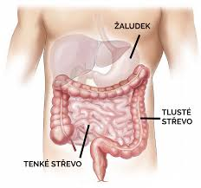
Projevy nedostatku vitamínů B

Slide 9
Vitaminy rozpustné v tucích
Vylušti o jaké vitaminy jde: ………. ……… ……….. ………
1. vitaminy C a B jsou rozpustné ve …
2. vitamin B ovlivňuje soustavu…
3. vitamin C poškozuje …………voda.
4. vitamin C odstraňuje volné radikály, je to ….

Slide 10
Vitaminy rozpustné v tucích
K
D
A
E

Slide 11
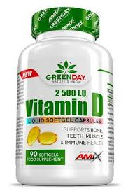
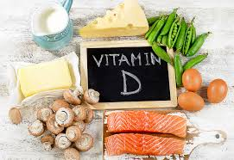
VITAMIN D
Zodpovědný za vstřebávání vápníku v našem těle
Zdroj:

Slide 12
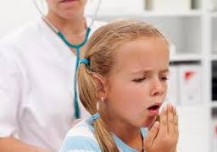
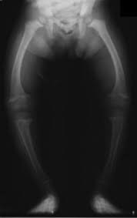
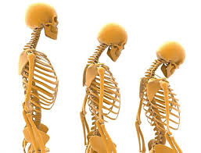
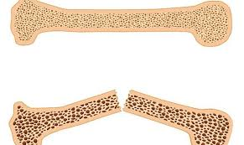
Vliv vitaminu D
Kosti – křivice nebo řídnutí kostí
Imunita – respirační choroby

Slide 13
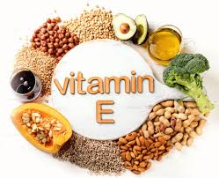
VITAMIN E

Slide 14
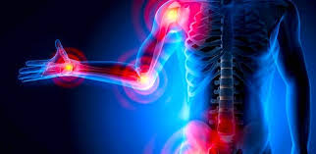
VLIV VITAMINU E
ZÁNĚTY V TĚLE

Slide 15
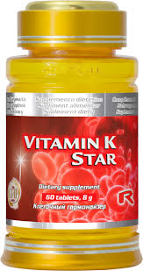
VITAMIN K

Slide 16
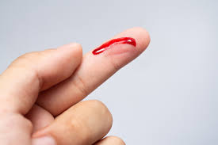
VLIV VITAMINU K

Slide 17
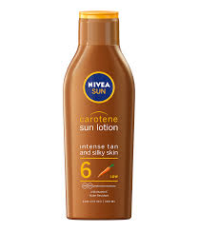
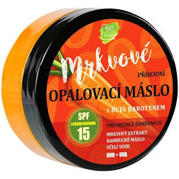
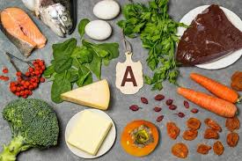
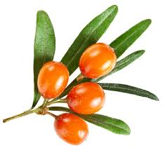
VITAMIN A a KAROTEN
antioxidant

Slide 18
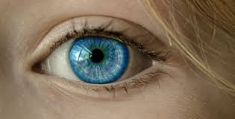
VLIV VITAMINU A a KAROTENU

Slide 19
VITAMINY ROZPUSTNÉ V TUCÍCH (zápis)
VITAMIN | VÝSKYT | NEDOSTATEK
D | RYBY, rybí olej, vejce, SLUNEČNÍ ZÁŘENÍ | ŠPATNÝ VÝVIN KOSTÍ – KŘIVICE OSLABENÁ IMUNITA
E | OBILNÉ KLÍČKY, OŘECHY, CELOZRNNÉ PĚČIVO | VLIV NA ČINNOST POHLAVNÍ SOUSTAVY, ZÁNĚTLIVÉ HOJENÍ RAN, SNÍŽENÍ SEXUÁLNÍ VÝKONNOSTI
K | LISTOVÁ ZELENINA, RAJČATA | ŠPATNÁ SRÁŽLIVOST KRVE
A | MRKEV, listová zelenina, ŽLOUTKY, JÁTRA (Betakaroten) | ŠEROSLEPOST, OSLABENÍ ZRAKU

